Slide 1

Tuần 26
Bài đọc 4: Vượt qua thách thức
TIẾNG VIỆT 5
Tập 2

Slide 2
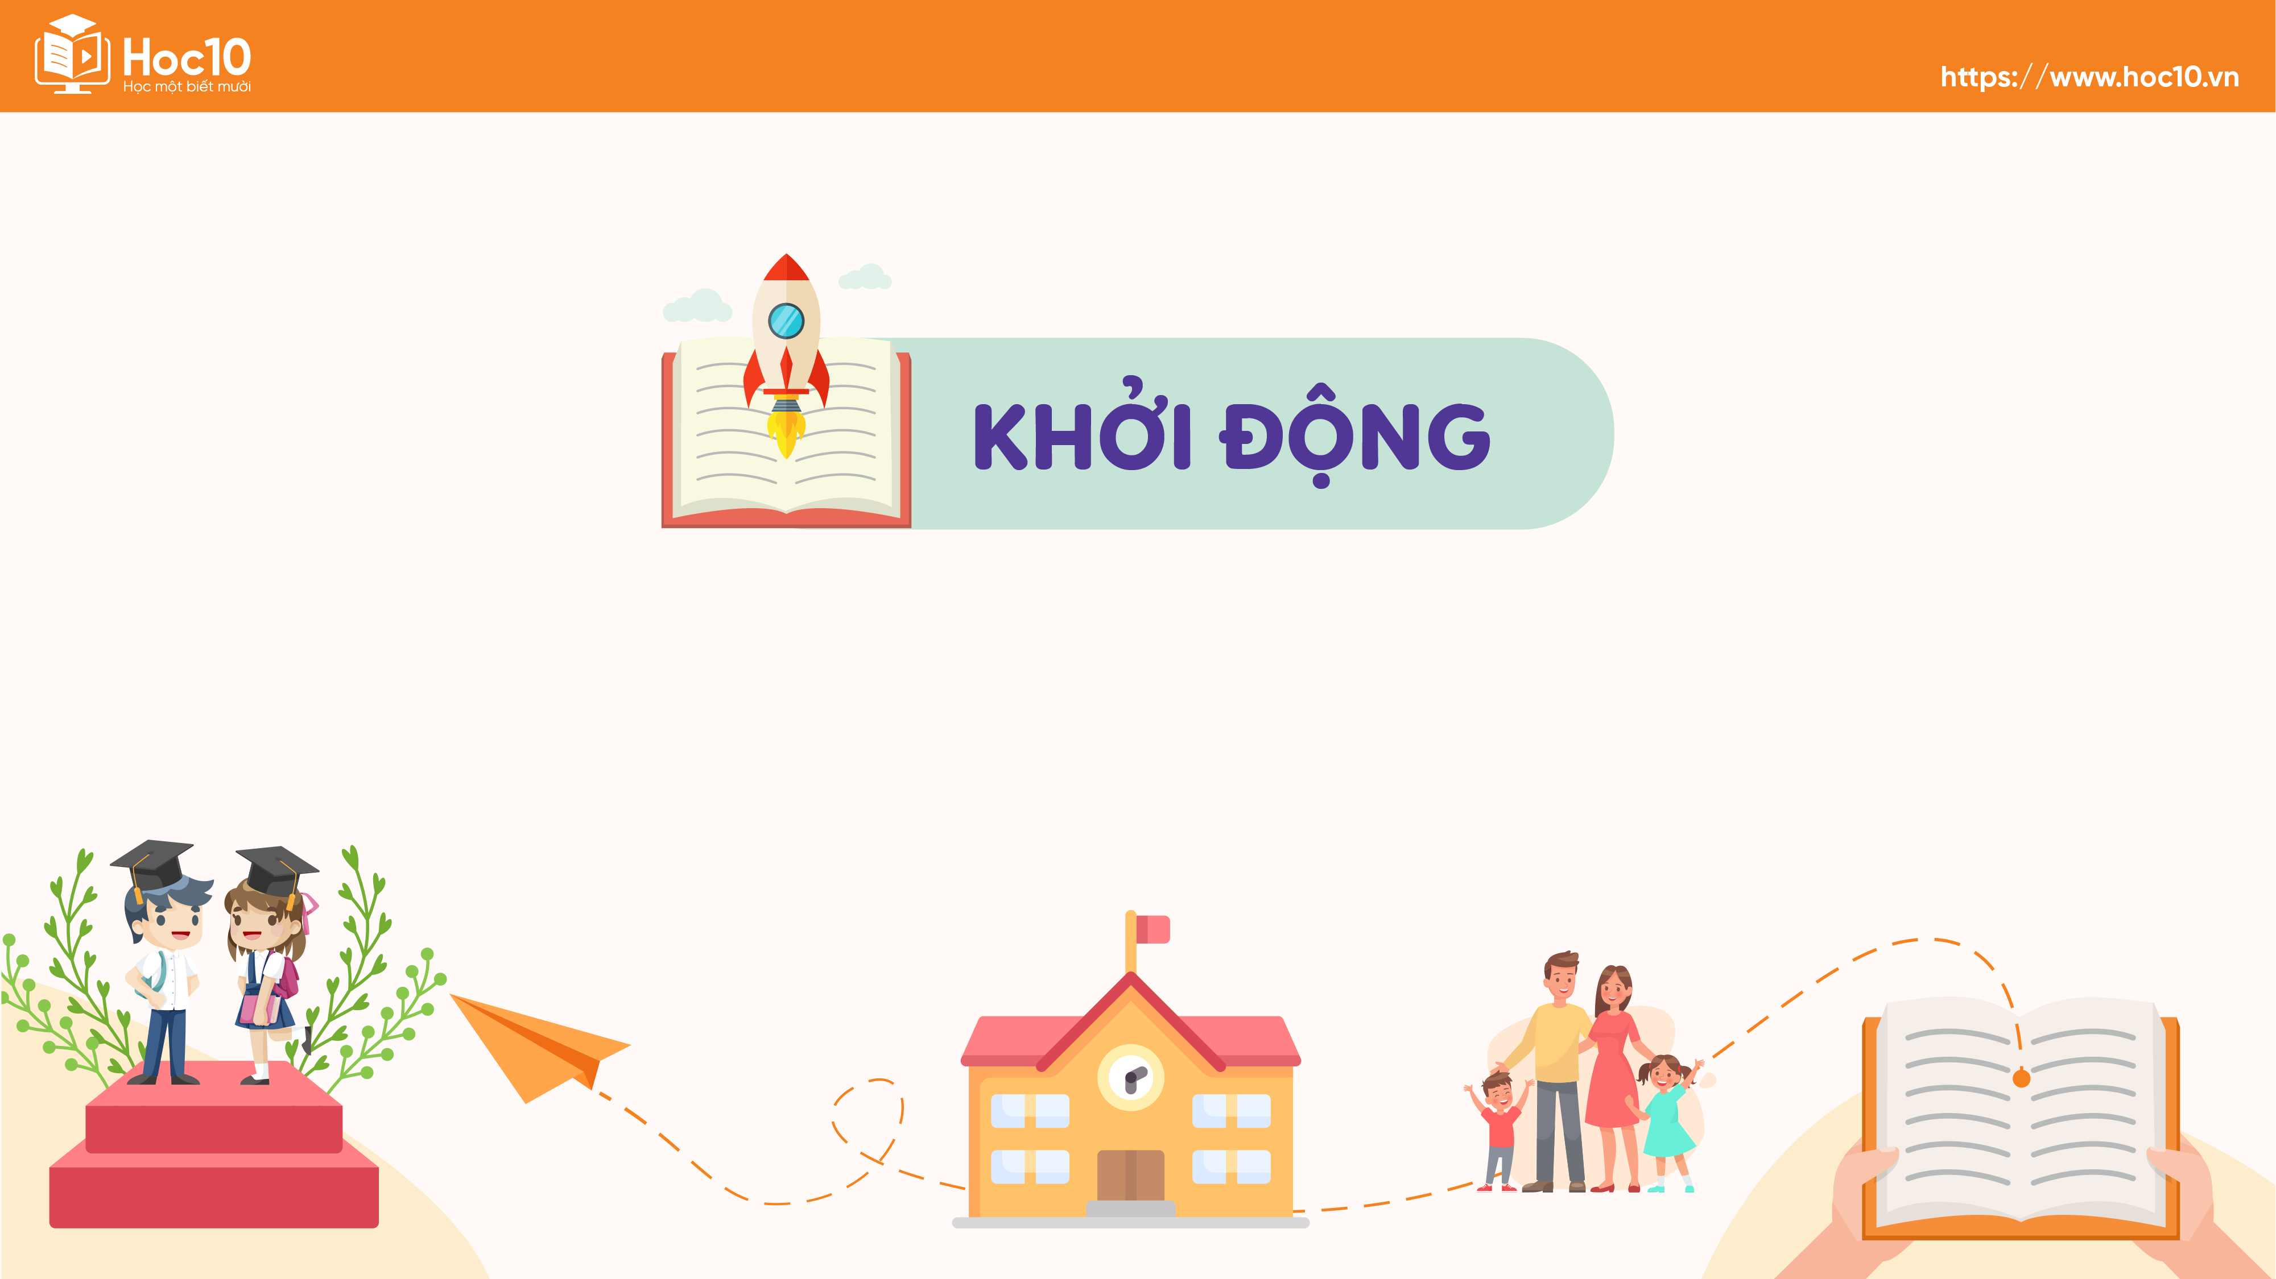


Slide 3

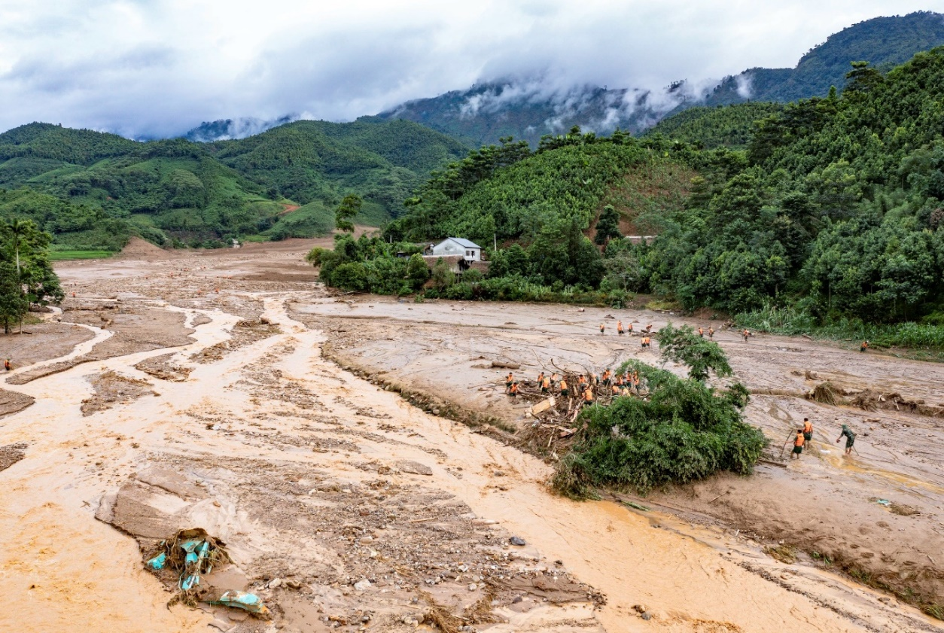
Cả lớp quan sát các hình ảnh dưới đây và cho biết hình ảnh đề cập tới hiện tượng gì?

Slide 4
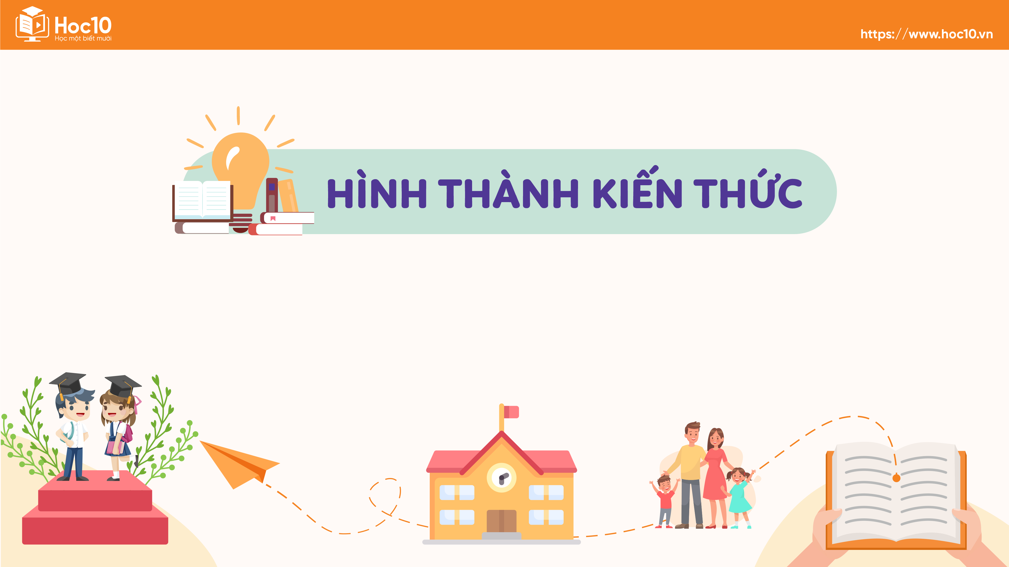

Slide 5





HOẠT ĐỘNG 1
ĐỌC THÀNH TIẾNG

Slide 6


Luyện đọc một số từ khó
rích-te
Fư-cư-si-ma
Đai-i-chi
Tô-hô-cư

Slide 7
Luyện đọc câu dài
Ngày 11-3-2011,/ một trận động đất mạnh 9 độ rích-te/ tấn công vùng Tô-hô-cư Nhật Bản,/ gây ra một trận sóng thần cao hơn 9 mét,/ ngập đến 5 tầng nhà.// Đây là trận động đất lớn nhất/ được ghi lại trong lịch sử Nhật Bản/ và lớn thứ tư thế giới kể từ năm 1900.// Động đất và sóng thần/ khiến hơn 15 000 người tử vong/ và hơn 2 500 người mất tích;/ hơn 400.000 người phải đi sơ tán.// Nhà máy điện hạt nhân Fu-cư-si-ma Đại-i-chi/ bị huỷ hoại nặng nề.//

Slide 8
Bài đọc có thể chia thành 3 đoạn
Đoạn 1
Đoạn 2
Còn lại.
Đoạn 3
Từ đầu đến “bị huỷ hoại nặng nề.”
Tiếp theo đến “nguy hiểm đến tính mạng.”

Slide 9


Các em luyện đọc thành tiếng bài đọc trong nhóm nhỏ và trước lớp.

Slide 10
HOẠT ĐỘNG 2
ĐỌC HIỂU

Slide 11
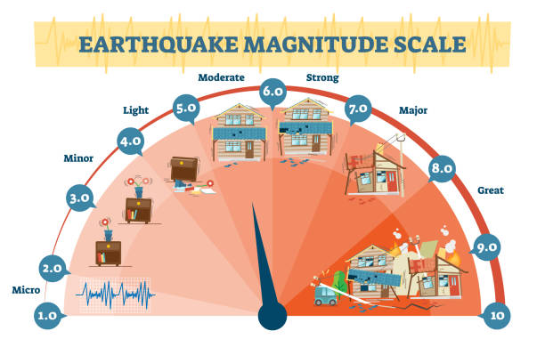
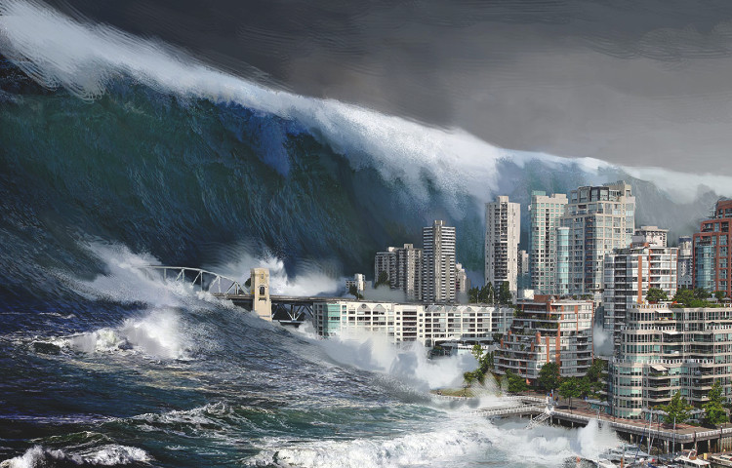
Giải nghĩa một số từ khó
Rích-te: loại thang đo để xác định sức tàn phá của các trận động đất; 9 độ rích-te là mức độ động đất cực kì mạnh.
Sóng thần: sóng biển rất lớn, có thể cao đến hàng chục mét, do động đất ngầm dưới biển gây ra, có sức tàn phá rất mạnh.

Slide 12
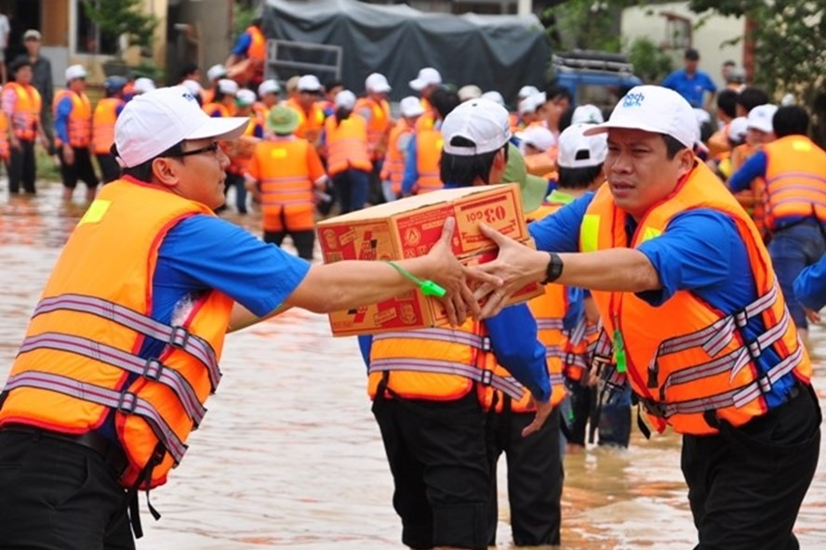
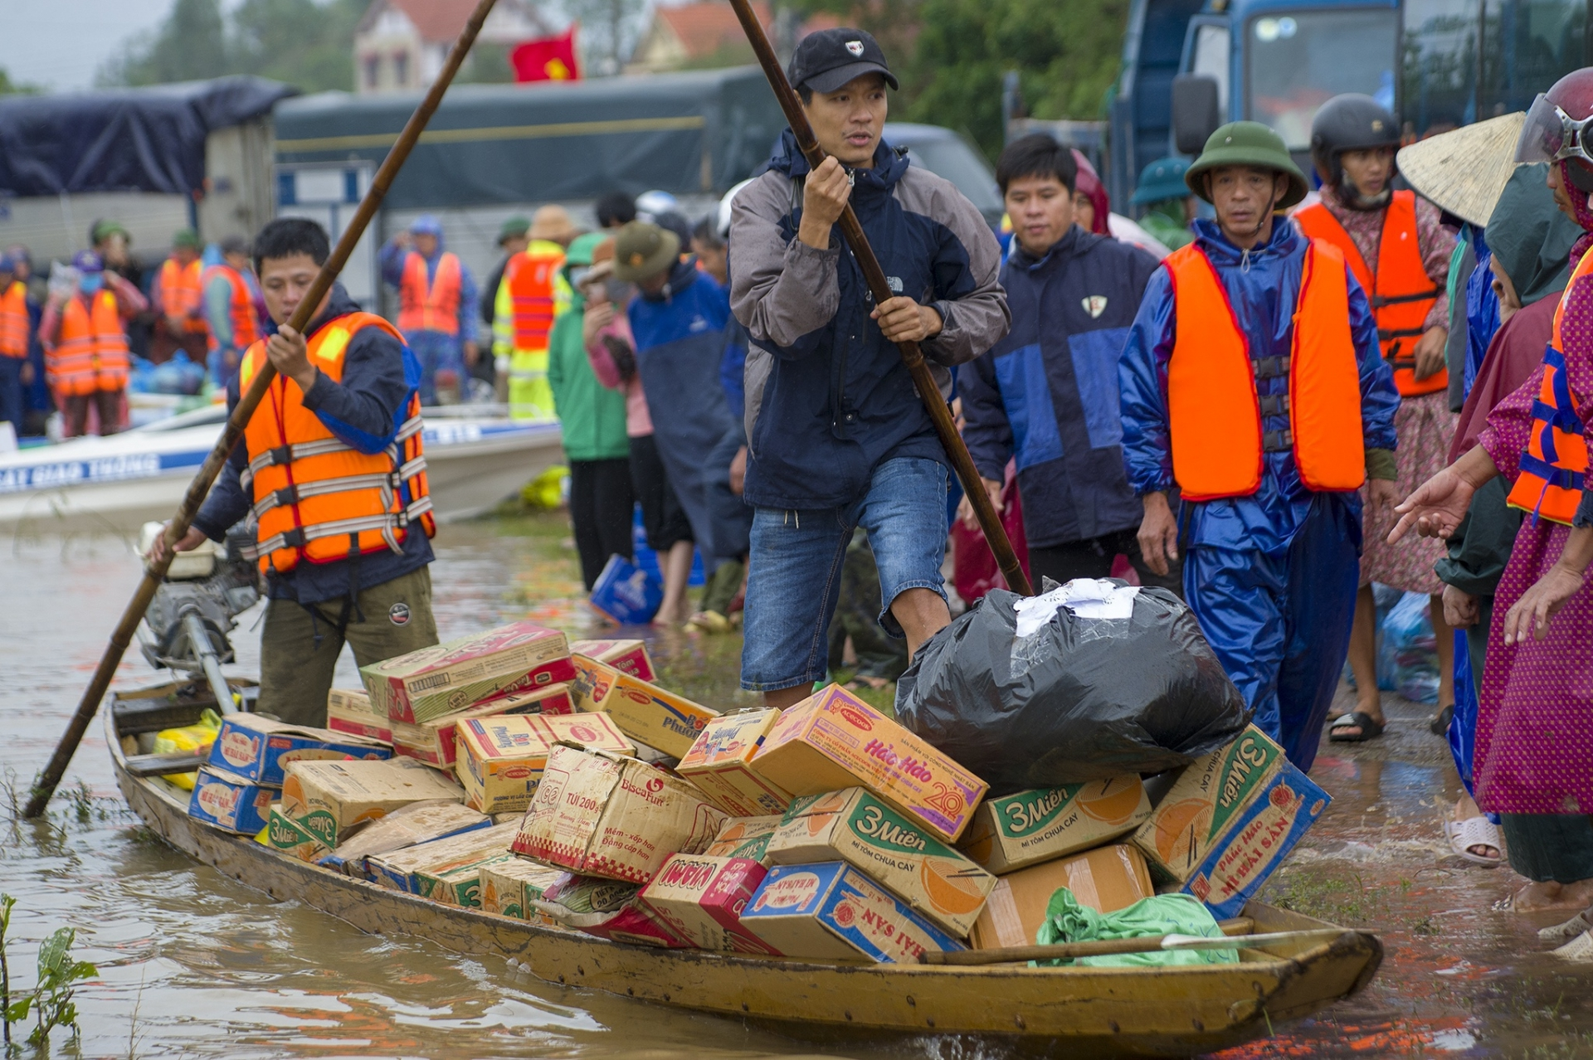
Giải nghĩa một số từ khó
Đồ cứu trợ: thức ăn, quần áo, thuốc, đồ dùng,… giúp người có hoàn cảnh khó khăn.

Slide 13
CÂU HỎI
Câu 1
Câu 3
Những thông tin nào cho thấy trận động đất – sóng thần xảy ra ở Tô-hô-cư năm 2011 là thiên tai đặc biệt nghiêm trọng?
Nỗ lực khắc phục thiên tai của người dân Nhật Bản đã đem lại kết quả tốt đẹp như thế nào.
Câu 2
Câu 4
Điều gì khiến cả thế giới khâm phục cách người Nhật Bản vượt qua thiên tai?
Em học được điều gì từ bài học này?

Slide 14
Câu 1: Những thông tin nào cho thấy trận động đất – sóng thần xảy ra ở Tô-hô-cư năm 2011 là thiên tai đặc biệt nghiêm trọng?
Trận động đất mạnh 9 độ rích-te; trận sóng thần cao hơn 9 mét, ngập đến 5 tầng nhà.
Khiến hơn 15 000 người tử vong, hơn 2 500 người mất tích; hơn 400 000 người phải đi sơ tán.
Nhà máy điện hạt nhân Fu-cư-si-ma Đại-i-chi bị huỷ hoại nặng nề.

Slide 15
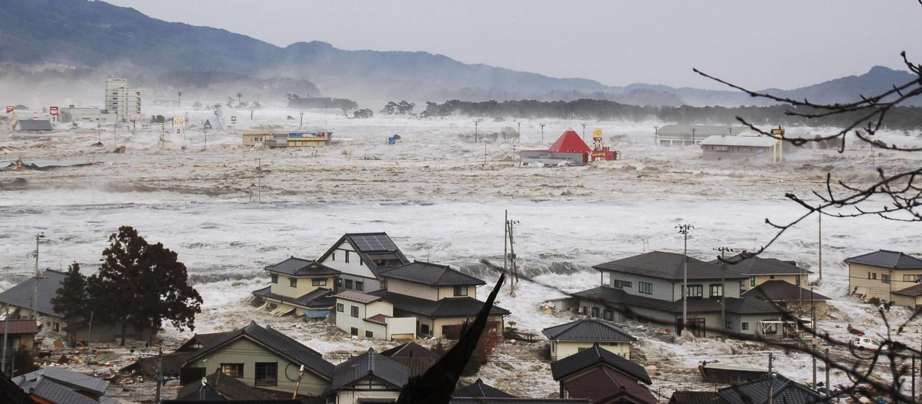
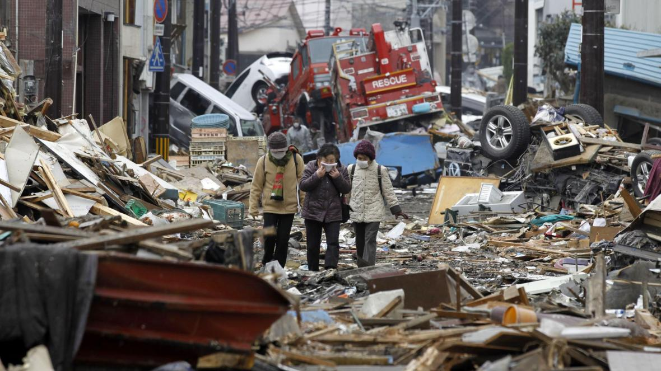
Rút ra ý đoạn 1: Thiệt hại nghiêm trọng ở Tô-hô-cư, Nhật Bản do động đất và sóng thần gây ra.

Slide 16
Câu 2: Điều gì khiến cả thế giới khâm phục cách người Nhật Bản vượt qua thiên tai?
Hoàn toàn không xảy ra cướp bóc ở vùng thiên tai.
Cách ứng xử của người Nhật
Các nạn nhân rất bình tĩnh, hợp tác và có ý thức kỉ luật cao: Xếp hàng trật tự để nhận đồ cứu trợ, phân chia công bằng và sẵn sàng nhường cho người khó khăn hơn.
Tại nhà máy điện hạt nhân, nhiều lãnh đạo và nhân viên ở lại, làm việc không kể ngày đêm để ngăn chặn sự cố, bất chấp nguy hiểm đến tính mạng.

Slide 17
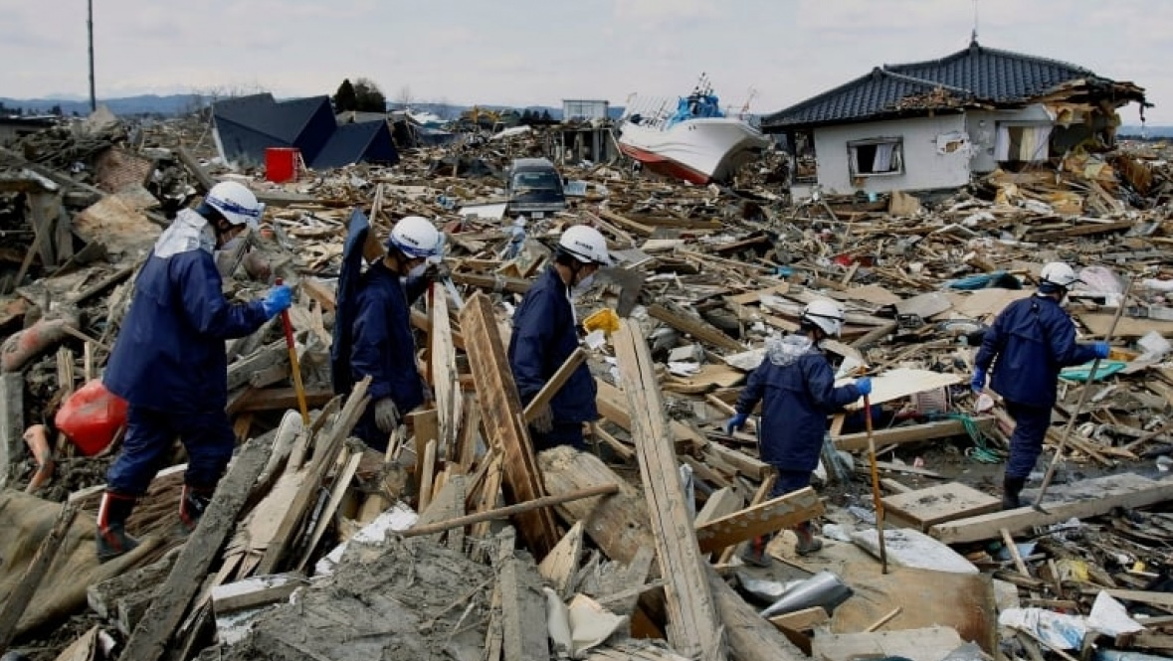
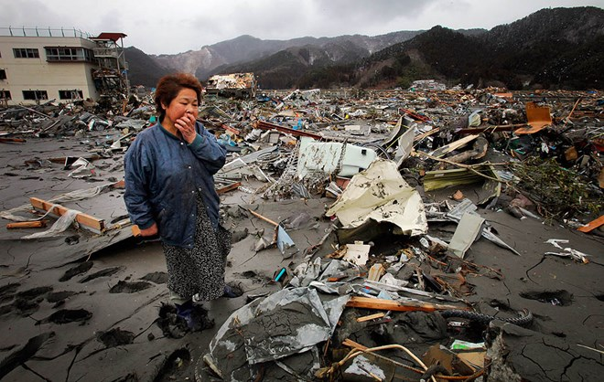
Rút ra ý đoạn 2: Cách người Nhật Bản vượt qua thiên tai.

Slide 18
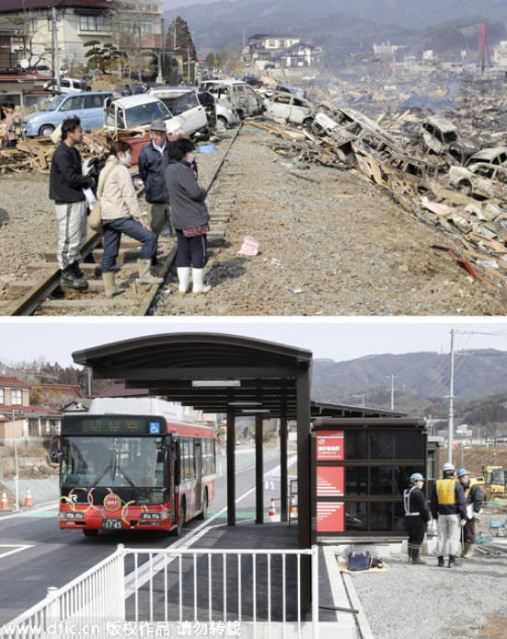
Câu 3: Nỗ lực khắc phục thiên tai của người dân Nhật Bản đã đem lại kết quả tốt đẹp như thế nào?
Vùng Tô-hô-cư trở về cuộc sống bình thường. 10 năm sau, Tô-hô-cư còn được chọn làm địa điểm tổ chức Đại hội Thể thao Ô-lim-pích.
Rút ra ý đoạn 3: Nỗ lực vượt qua thiên tai của Nhật Bản đem lại kết quả tốt đẹp.

Slide 19
Câu 4: Em học được điều gì từ bài học này?
Gợi ý tham khảo
Em học được những phẩm chất tốt đẹp của người Nhật Bản như ý chí, nghị lực, sự đoàn kết, dũng cảm và ý thức kỉ luật cao.

Slide 20
HOẠT ĐỘNG 3
ĐỌC NÂNG CAO

Slide 21
Em hãy nhắc lại nội dung, ý nghĩa bài đọc “Vượt qua thách thức”.

Slide 22
Luyện đọc đoạn 2
Thảm hoạ ở Tô-hô-cư/ gây chấn động thế giới,/ nhưng thế giới cũng vô cùng ấn tượng/ trước cách ứng xử của người Nhật.// Hoàn toàn không xảy ra/ cướp bóc ở vùng thiên tai./ Các nạn nhân rất bình tĩnh,/ hợp tác/ và có ý thức kỉ luật cao.//
Họ luôn xếp hàng trật tự/ để nhận đồ cứu trợ,/ phân chia công bằng/ và sẵn sàng nhường cho người khó khăn hơn.// Tại nhà máy điện hạt nhân,/ nhiều lãnh đạo/ và nhân viên ở lại nhà máy làm việc/ không kể ngày đêm/ để ngăn chặn sự cố,/ bất chấp nguy hiểm đến tính mạng.//

Slide 23
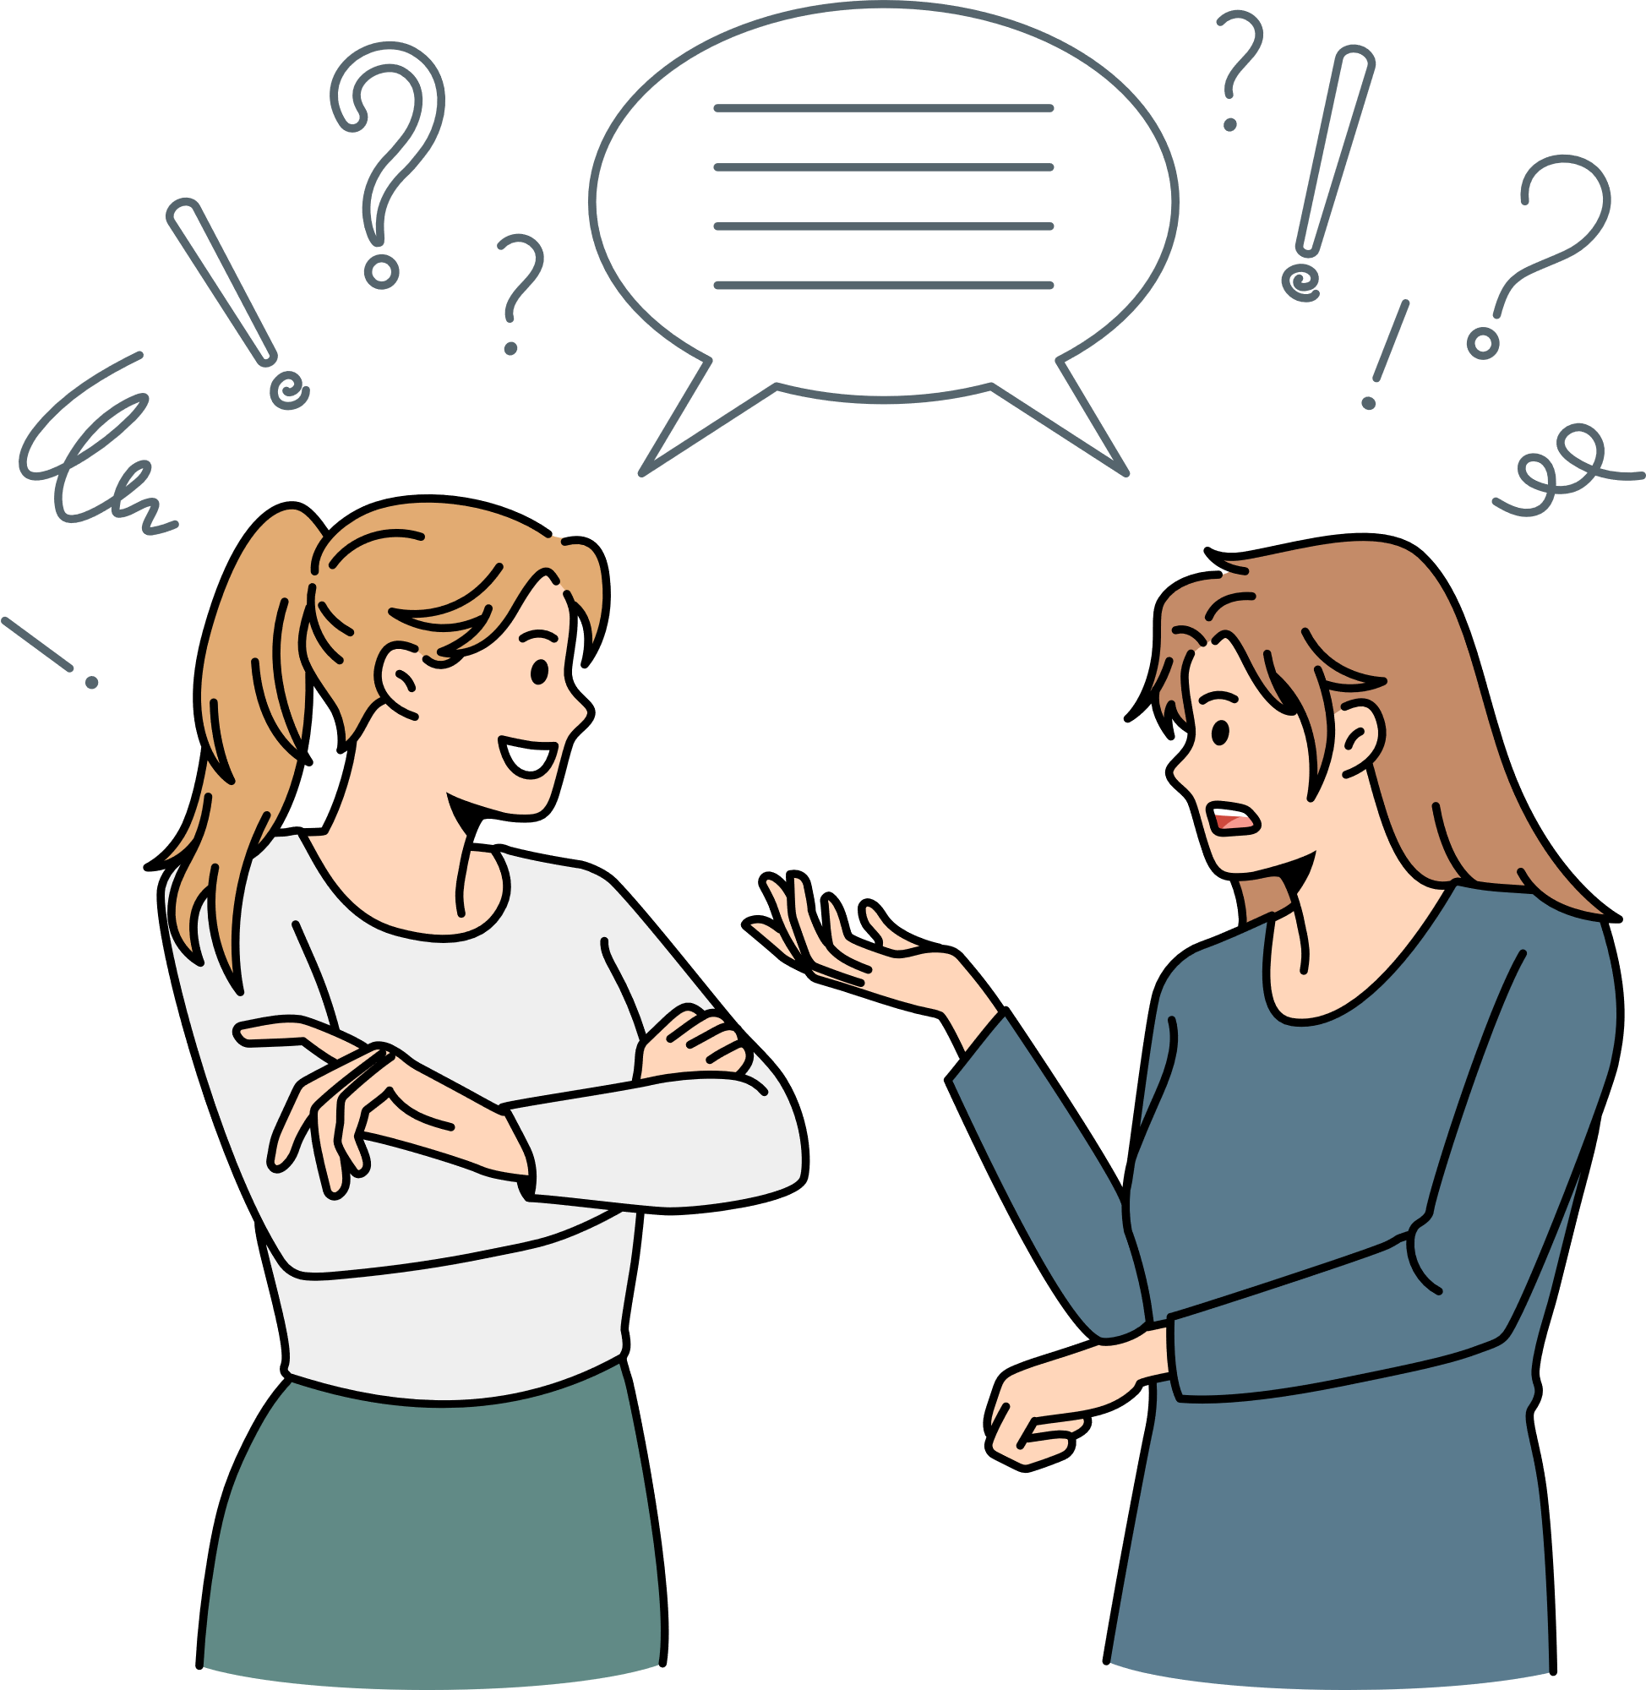
Các em hãy luyện đọc trong nhóm và xác định giọng đọc của đoạn này.
Đọc diễn cảm, thể hiện sự ngưỡng mộ và cảm phục trước tinh thần của người Nhật Bản.

Slide 24


Slide 25





non
Ong
học
việc

Slide 26
HƯỚNG DẪN
- GV click vào màn hình để xuất hiện câu hỏi.
- Click vào ô đáp án để chọn đáp án đúng.
- GV click vào màn hình để chuyển sang câu hỏi tiếp theo.

Slide 27
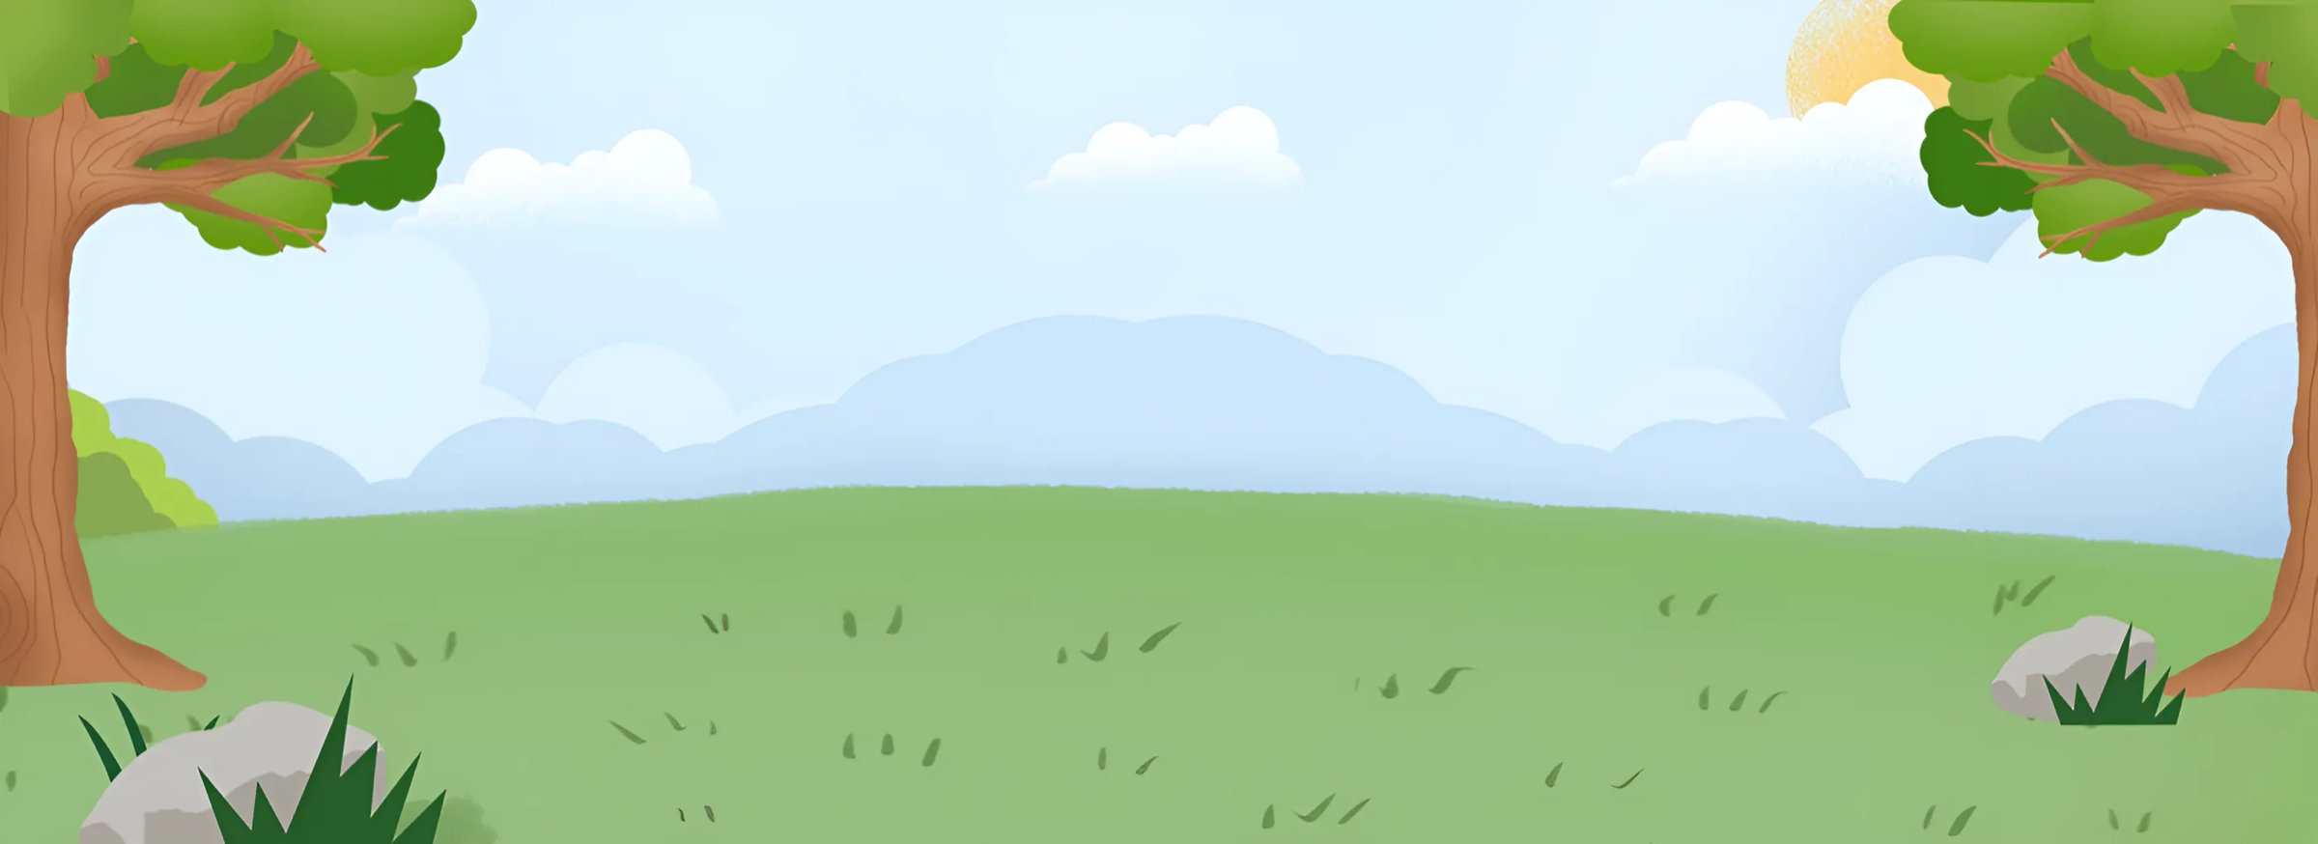


Câu hỏi 1: Dựa vào bài đọc "Vượt qua thách thức", điều gì giúp Tô-hô-cư hồi sinh sau thảm hoạ?
A. Tinh thần kiên cường và sự hợp tác của người dân.
C. Hỗ trợ tài chính từ các quốc gia.
B. Sự đổi mới trong công nghệ, kĩ thuật.
D. Những nhà lãnh đạo tài ba.

Slide 28
Câu hỏi 2: Từ bài đọc "Vượt qua thách thức", theo em, điều gì quan trọng nhất khi một cộng đồng đối mặt với thảm hoạ?
Đảm bảo an toàn cho các lãnh đạo.
C. Dự báo chính xác về thảm hoạ.
B. Kiểm soát tài sản của những người bị nạn.
D. Tinh thần hợp tác và sự giúp đỡ lẫn nhau.

Slide 29
Câu hỏi 3: Theo bài đọc "Vượt qua thách thức", người Nhật đã phản ứng như thế nào khi đối mặt với thảm hoạ?
A. Lừa lọc và cướp bóc.
C. Bình tĩnh và hợp tác.
B. Hoảng loạn và
chạy trốn.
D. Trốn tránh và
giấu giếm.

Slide 30
Câu hỏi 4: Theo bài đọc "Vượt qua thách thức", sau mười năm, Tô-hô-cư được chọn là một trong những địa điểm
tổ chức:
A. Hoa hậu Thế giới.
C. Hội nghị Thượng đỉnh.
B. Ô-lim-pích.
D. Bóng đá Thế giới.

Slide 31
Câu hỏi 5: Từ bài đọc "Vượt qua thách thức", bạn rút ra được bài học gì từ cách người Nhật xử lý thảm hoạ?
A. Sự giàu có của quốc gia là yếu tố quyết định.
C. Sự việc trợ từ nước ngoài là yếu tố quan trọng giúp chiến thắng thảm họa.
B. Công nghệ, kĩ thuật phát triển giúp con người vượt lên thiên tai.
D. Tinh thần kiên cường và kỷ luật có thể giúp vượt qua khó khăn.

Slide 32


Slide 33
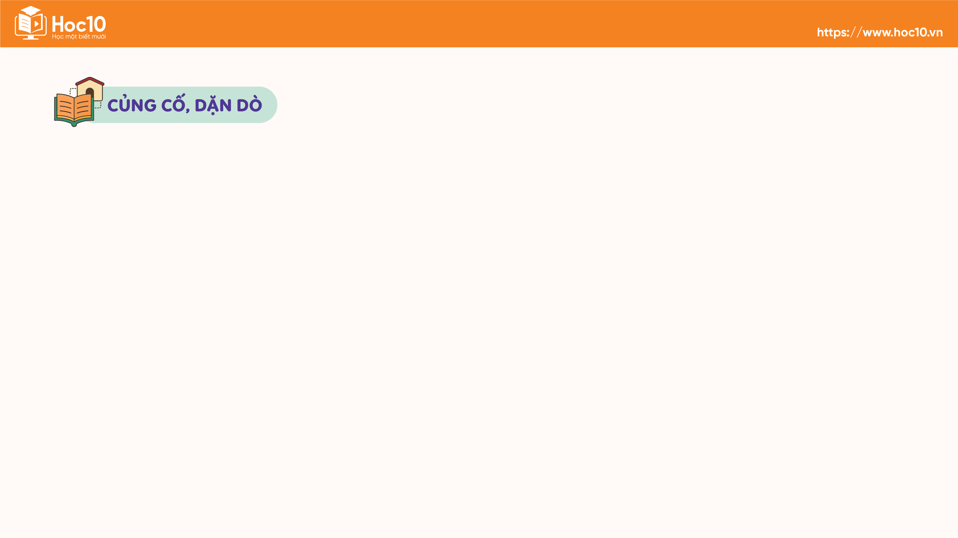
Các em hãy tìm đọc thêm những bài viết về chủ điểm “Gương kiến quốc”.
Nhận xét tiết học.

Slide 34



Slide 35


